Slide 1
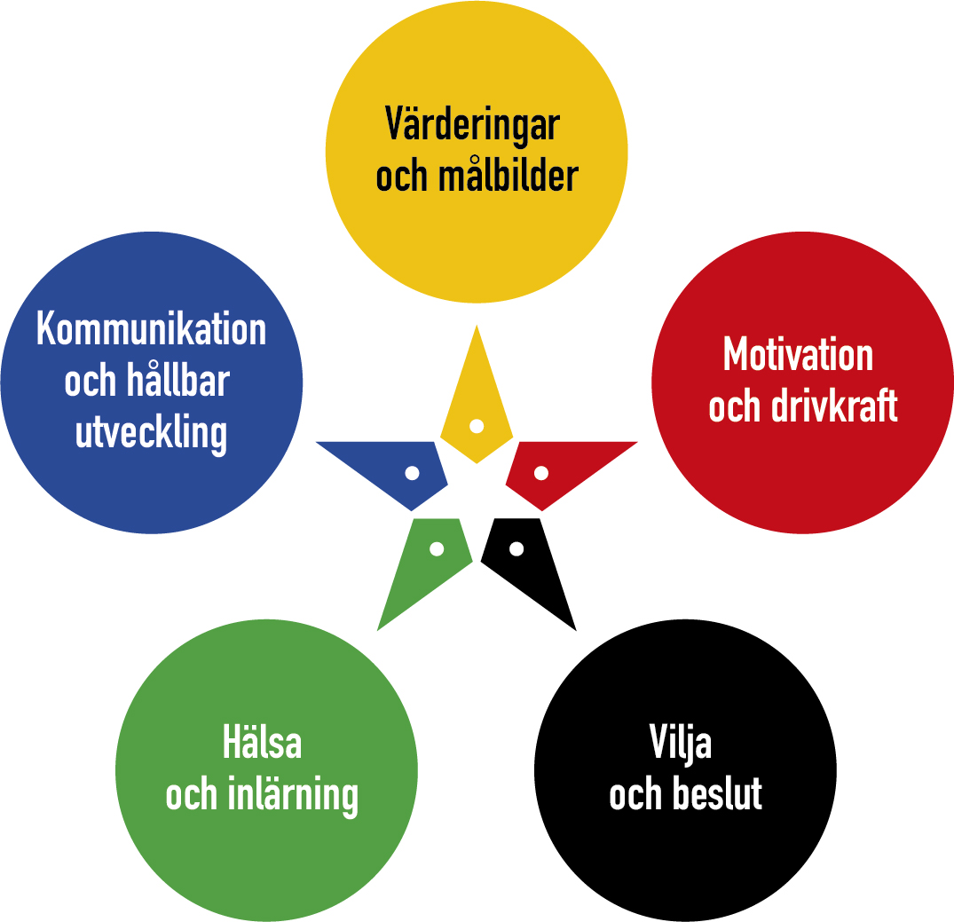
Motivationslyftet by Star for Life
Notes:
Förklara att Motivationslyftet handlar om att:
Rusta eleverna inför framtiden där eleverna får träna och utveckla både kognitiva och icke-kognitiva förmågor
Syftet med Motivationslyftet är att eleverna får verktyg för att må bra och prestera – nu och i framtiden.
Förmågorna tränas kontinuerligt på mentorstid och i olika ämnen där eleverna får ta del av fakta och forskning och arbetar med detta både individuellt och i grupp. Kunskaperna befästs genom olika arbetssätt och praktisk-estetisk inslag, t ex bilder.

Slide 2
Förmågor som tränas denna termin:
Hälsa och inlärning
Att förstå kopplingen mellan våra behov och vår motivation
Att utveckla strategier för inlärning
Att hantera motgångar och se kreativa lösningar
Notes:
Allt vi tänker, känner och gör utgår på ett eller annat sätt ifrån vår hjärna. Denna termin handlar arbetet om att skapa bästa tänkbara förutsättningar för inlärning och utveckling. Hjärnan behöver sömn, mat och motion för att fungera. Den behöver också hållas igång, tränas, aktiveras och utmanas – både för att komma ihåg det vi redan har lärt oss, men också för att utvecklas vidare.
Denna termin tränar vi dessa förmågor:
ATT FÖRSTÅ KOPPLINGEN MELLAN VÅRA BEHOV OCH VÅR MOTIVATION
• Att uppmärksamma och förstå våra grundläggande behov
• Att träna på att ge sig själv rätt förutsättningar så som rätt kost, motion och vila.
ATT UTVECKLA STRATEGIER FÖR INLÄRNING
• Att förstå hur hjärnan fungerar när det gäller minne och inlärning
• Att förstå hur t ex musik, bild, rörelse, litteratur, problemlösning och att utvidga sin komfortzon utvecklar och trimmar hjärnan
• Att lära sig att ta hjälp av planeringar och handlingsplaner
ATT HANTERA MOTGÅNGAR OCH SE KREATIVA LÖSNINGAR
Att träna förmågan att utvärdera resultat och situationer samt se saker i ett större perspektiv.
• Att kunna följa upp och justera beslut och välja nya vägar vid behov
Att förstå hur vi kan plugga mer effektivt, t ex genom kunskap om stresshantering

Slide 3

Stöd i styrdokumenten
Hälsa och inlärning
Eleven
kan granska olika valmöjligheter och ta ställning till frågor som rör den egna framtiden, utvecklar förmågan att själv bedöma sina resultat och ställa egna och andras bedömning i relation till de egna arbetsprestationerna och förutsättningarna
kan lösa problem och omsätta idéer på ett kreativt sätt
har fått kunskaper och förståelse för den egna livsstilens betydelse för hälsan, miljön och samhället
tar avstånd från att människan utsätts för förtryck och kränkande behandling, samt medverkar till att hjälpa andra människor.
Notes:
Vårt utbildningsprogram bygger på skolans styrdokument läroplanen och barnkonventionen och FNs globala hållbarhetsmål.
Här kan ni se några av de övergripande målen i kap 1-2 ur Lgr11, som vi jobbar med denna termin.

Slide 4
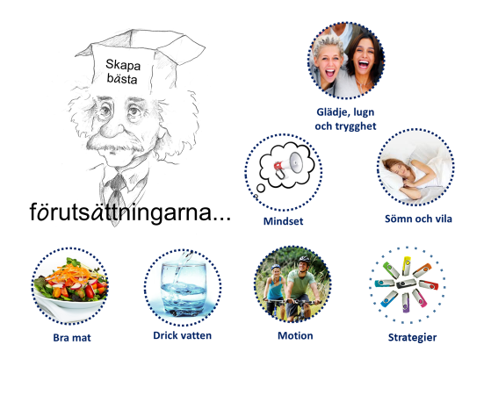
Att förstå kopplingen mellan våra behov och vår motivation
Hälsa och inlärning
Notes:
Det finns en koppling mellan vår motivation och hur väl våra personliga behov är uppfyllda. Mat, vatten och sömn är våra grundläggande behov. För att vi skall kunna prestera och må bra behöver vi även motion och också känna trygghet, glädje, lugn i oss själva och med vår omgivning.

Slide 5

Känner ni igen några av dessa?
Hälsa och inlärning
Svårighet med koncentrationen?
Svårt att minnas?
Sug efter snabba kolhydrater?
Kort stubin?
Bristande kreativitet?
Notes:
Känner du igen något av dessa symtom på din ungdom eller hos dig själv? Om ja…då kan det vara sömnbrist. Sömn är livsviktigt för vår återhämtningsfunktion och långsiktiga hälsa. Forskare vid Uppsala Universitet har även hittat ett samband mellan sömnbrist och underkända betyg. Vi behöver tillsammans med er vårdnadshavare hjälpa era ungdomar att förstå vikten av sömn för att lyckas i skolan.
Övning:
Dela ut några post-it-lappar. Diskutera med grannen bredvid dig om bra sömntips eller sömnrutiner.
Skriv ned era tips på post-it-lapparna. Sammanfatta diskussionen och lyft fram goda råd. Sätt upp post-it-lapparna, så att ungdomarna kan ta del av dem senare.

Slide 6


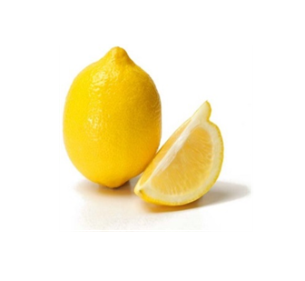
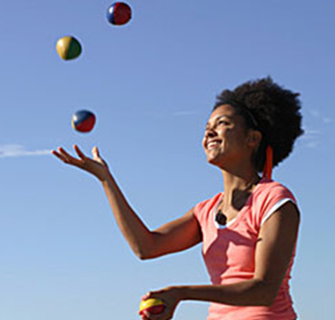
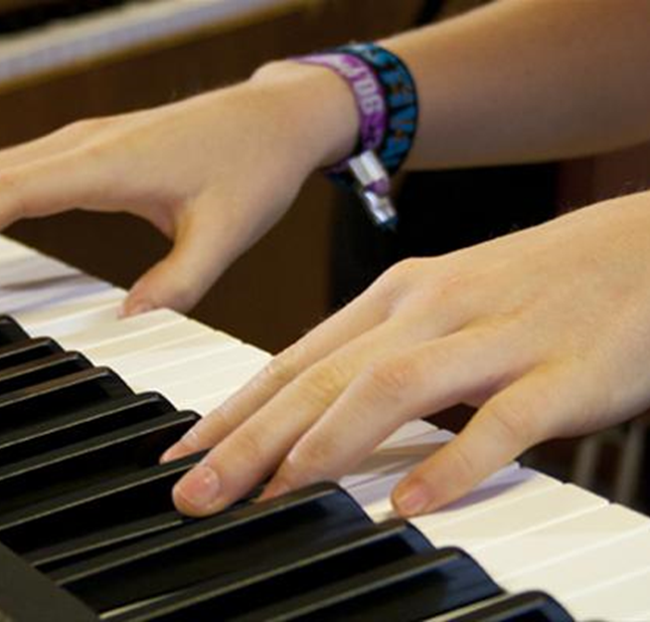



Att utveckla strategier för inlärning
Hälsa och inlärning
Utvidga komfortzonen
Träna komplexa rörelser
Träna
visualisering
Lära nya saker
Träna problemlösning
Träna din kreativitet och arbetsminne
Läsa böcker
Humor
Notes:
Nästa förmåga är att skapa förutsättningar för inlärning och utveckling. För det första behöver vi veta hur hjärnan utvecklas, hur vi lär oss saker för att förstå och faktiskt kunna använda vår fulla potential. Hjärnan mår bra och fortsätter att utvecklas om vi underhåller och utvecklar den. Här ser ni några olika sätt på hur vi kan skapa fler kopplingar i vår hjärna.
Utvidga komfortzonen genom små förändringar eller prova något nytt
Träna komplexa rörelser genom t ex dans
Träna upp kreativitet och arbetsminne genom att spela instrument eller måla
Läs böcker och träna upp fantasin, kreativiteten och visualiseringsförmågan.

Slide 7

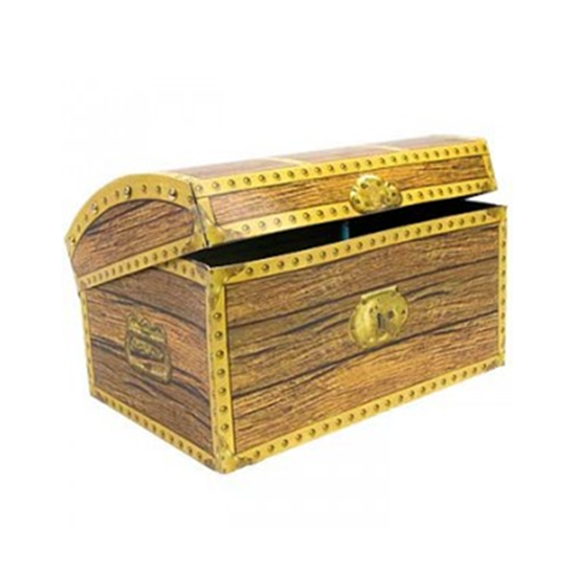

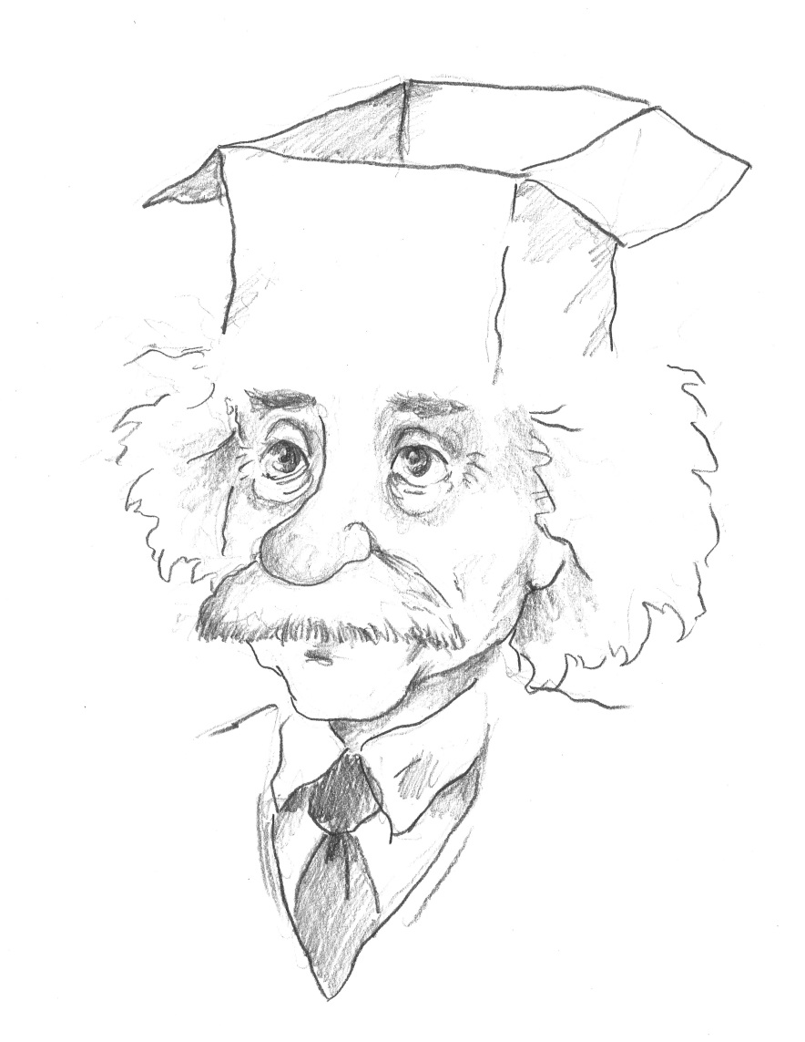
Hälsa och inlärning
Notes:
Att ge eleverna goda förutsättningar för inlärning handlar också om att utveckla strategier för inlärning. Eleverna får testa olika studiestrategier som är effektiva enligt senare forskning om stresshantering och hur hjärnan lagrar sina minnen. På denna bild ser ni några bilder som symboliserar några strategier och verktyg som eleverna provar i syfte att utveckla sina studiestrategier: tidsplanering, göra listor och prioritera, handlingsplaner (bland annat MUTTRA, skattkistan samt visualisering)
Strategierna och verktygen används för att bland annat öka elevernas struktur, träna på att hålla fokus och minska stressen så att de får bättre kontroll över sitt arbete. Strategierna bygger även på hur minnen skapas och vi arbetar med visuella verktyg – bilder – så som exempelvis skattkistan. Skattkistan används som ett konkret verktyg i utvecklingssamtalen – där eleven själv påverkar och sätter upp sina mål och dessutom ligger fokus på vad eleven själv kan påverka för att kunna nå både kortsiktiga och långsiktiga mål, samt vad de behöver hjälp med – det som ligger utanför deras skattkista.

Slide 8


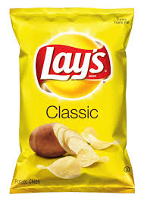
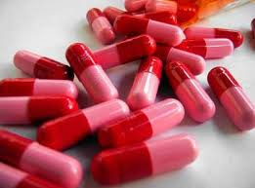
Att hantera motgångar och se kreativa lösningar
Hälsa och inlärning
Notes:
Vet ni vad dessa bilder föreställer och vad de har gemensamt?
De kom till, upptäcktes av en slump, en tillfällighet och av ett misstag…
Cornflakes-Kellogg’s världsberömda Corn Flakes kom faktiskt till av en slump.
Bröderna provade på olika lösningar för produktionen och gjorde ett stort framsteg när de beslöt sig för att valsa kokta vetekorn.
1894 blev bröderna avbrutna medan de arbetade med ett experiment och glömde vetet som kokade vidare. När de kom tillbaka valsade de vetet som vanligt – men resultatet blev ett annat. Den här gången blev resultatet små flingor istället för en stor skiva och när flingorna bakades blev de lätta och spröda. Så uppfanns flingorna.
Post-it-lappar - Post-It-lappen uppfanns av Spencer Silver och Arthur Fry och introducerades år 1977.
Det återanvändningsbara klistret som utgör stommen bakom lapparna kom till när uppfinnaren Spencer Silver försökte skapa ett superlim, men resultatet blev detta klister som kunde bli borttaget med lätthet. Han försökte ändå få företaget att använda det, men ingen brydde sig. Fyra år senare blev medarbetaren Arthur Fry irriterad över att de papper han använde som bokmärken i sin notbok föll ut så fort han öppnade boken och kom då ihåg Spencers uppfinning och strök lite av klistret på sina bokmärken och resultatet blev perfekt.
Chips - Den mest spridda historien handlar om George Crum, en amerikansk kock av afro-indiansk härstamning i Saratoga Springs i delstaten New York år 1853.
Crum försökte tillfredsställa en missnöjd kund. Han skar tunna potatisskivor, stekte dem och saltade resultatet, med följd att kunden gick från missnöjd till mycket nöjd. Crum tjänade så mycket på sin innovation att han kunde skaffa sig en egen restaurang.
Alexander Flemings upptäckt av penicillinet är ett annat exempel. Den gjorde han 1928 när han glömde ett fat täckt med en odling av stafylokocker på bänken i sitt laboratorium medan han åkte på semester i två veckor. När han kom hem såg han att kulturen hade fördärvats av en svamp som hindrade bakterierna från att växa. Han hade upptäckt ett slags antibiotika!
Vår sista förmåga som tränas i denna modul är att kunna hantera motgångar och se kreativa lösningar. Hur hanterar vi motgångar, när det inte blir som vi tänkt oss? Kan det bli något bättre än det som var avsett från början, något annat? En ny erfarenhet? Om vi kan se misslyckanden som ett steg på vägen, då kan de bli en viktig del i vår utveckling och vi kan ta vara på den erfarenheten och lära oss av den.

Slide 9

Läs gärna mer på: www.motivationslyftet.se

